Slide 1
Клинический случай перелома дистального отдела голени типа С3 (AO/ASIF)
Б.А. Майоров, И.Г. Беленький
Первый СПбГМУ им. И.П.Павлова
Санкт-Петербург
Травма 2018
Москва, ноябрь 2018

Slide 2
Задачи
Показать основные проблемы в диагностике и предоперационном планировании хирургического лечения переломов Пилона
Определить преимущества тактики двухэтапного лечения данных переломов
Наметить пути выбора метода оперативного лечения
Показать возможные осложнения и варианты их предотвращения

Slide 3
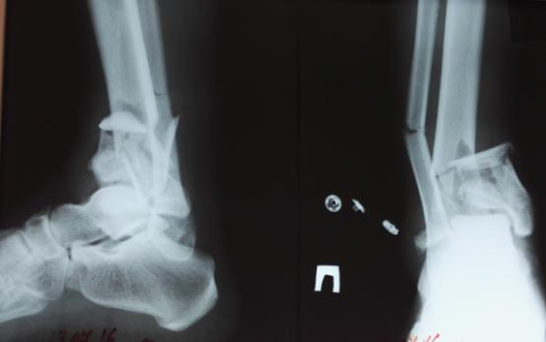
Анамнез
Пациент П, 30 лет
Изолированная травма
Закрытый перелом обеих костей дистального отдела правой голени
Механизм -высокоэнергетический (На ногу упало дерево)

Slide 4
Обследование в приемном отделении
На рентгенограммах:
Многооскольчатый полный внутрисуставной перелом Пилона
Поперечный перелом н/3 малоберцовой кости
Классификация АО - 44 тип С3
Классификация
Ruedi, Allgower - Тип III
Варусная деформация сегмента
Повреждение трех колонн
Импрессия суставной поверхности

Slide 5
Тактика лечения?
А. Скелетное вытяжение
Б. Открытый остеосинтез в полном объеме
В. Двухэтапный протокол

Slide 6
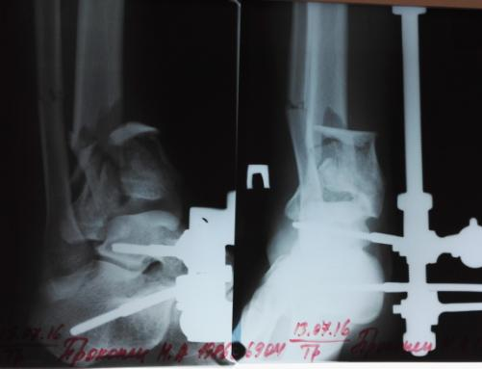
Двухэтапный протокол 1 этап
Наложен стержневой АВФ МКЦ при поступлении
Ось, длина, ротация не восстановлены

Slide 7
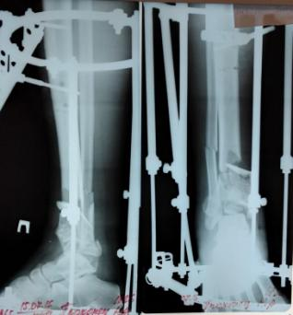
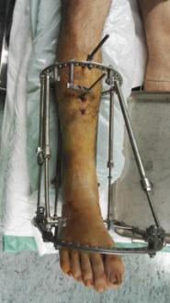
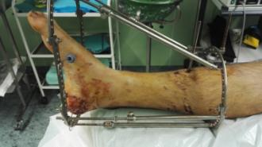
1 этап
Перемонтаж АВФ
Восстановлены ось, длина, ротация
Сохраняется значительное смещение внутрисуставных фрагментов
Состояние мягких тканей удовлетворительное

Slide 8
Выбор метода окончательного остеосинтеза
А. АВФ
Б. ORIF
В. МИПО
Г. Ограниченная ORIF + MIPO

Slide 9
Предоперационное планирование
Ограниченная ORIF + MIPO
Выбор времени операции
Выбор доступа (доступов) – состояние мягких тканей
Выбор имплантов
Потребность в костной пластике
Фиксация МБК

Slide 10
Предоперационное планирование
Повреждение трех колонн, центральная импрессия
Устранение импрессии центрального фрагмента
Поддержка медиальной колонны - медиальное позиционирование импланта
Фиксация латеральной колонны – увеличение стабильности

Slide 11
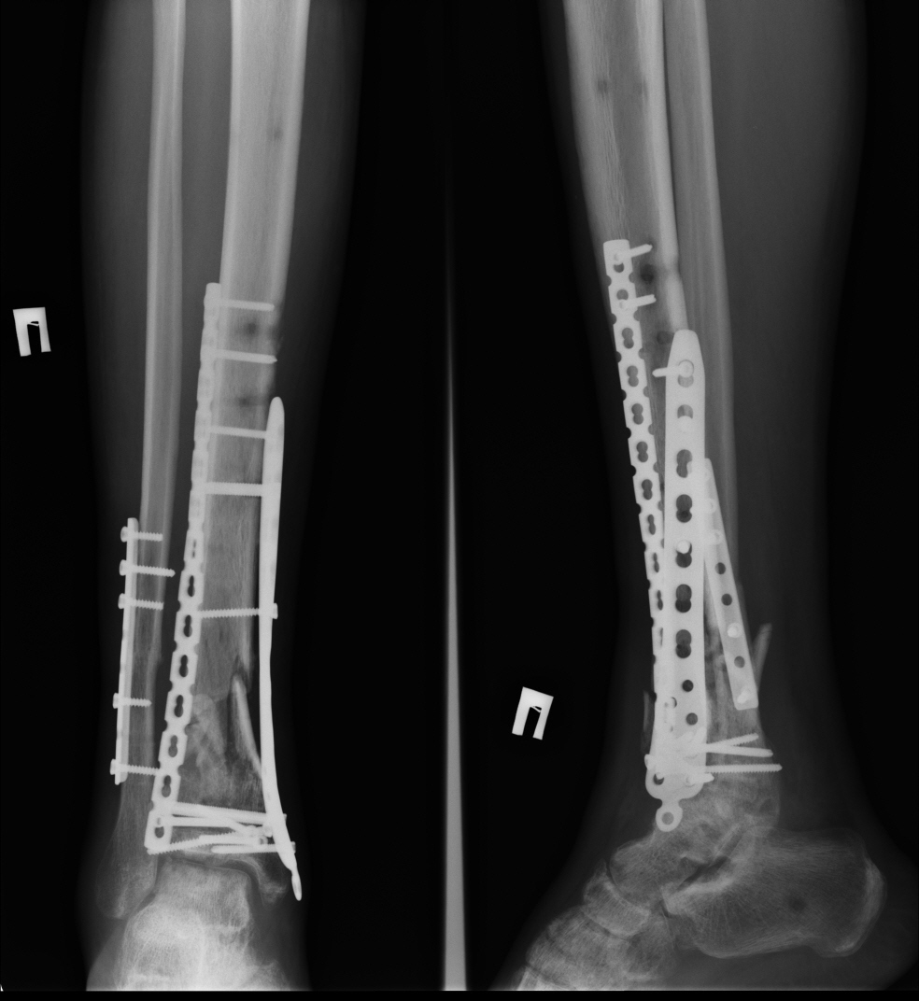
2 Этап – Ограниченная ORIF + MIPO (9-е сутки) Ход операции
Частичный демонтаж АВФ голень-стопа
Заднелатеральный доступ – остеосинтез МБК – пластина 1/3 трубки
Переднемедиальный доступ - открытая репозиция внутрисуставного перелома
Фиксация двумя пластинами с угловой стабильностью: медиальной и переднелатеральной

Slide 12
Результат операции
Восстановление конгруэнтности суставной поверхности
Стабильная фиксация
Заживление послеоперационных ран первичным натяжением
Возможность ранней реабилитации

Slide 13
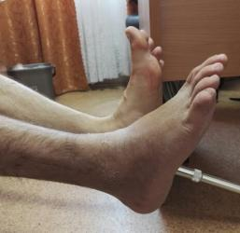
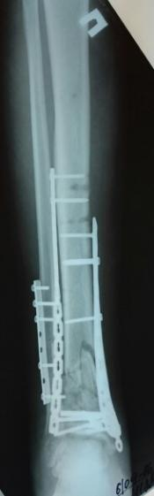
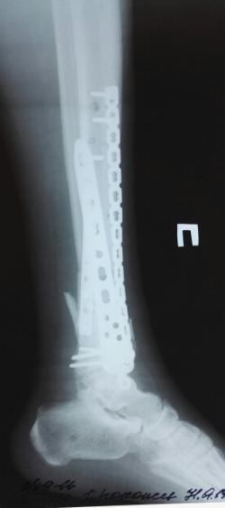
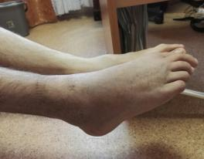
1,5 месяца после операции
Боли незначительные, ходит на костылях

Slide 14
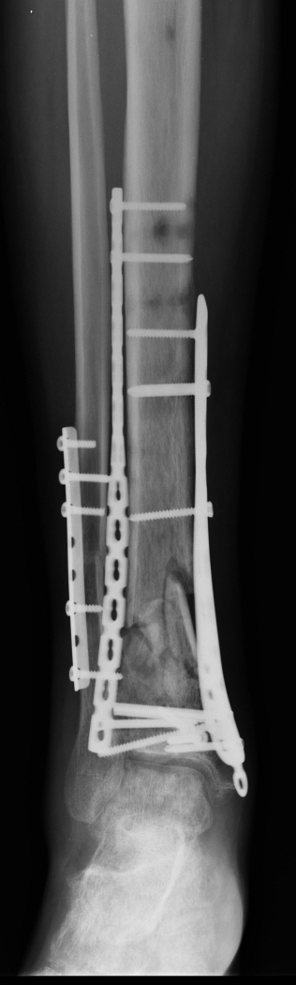
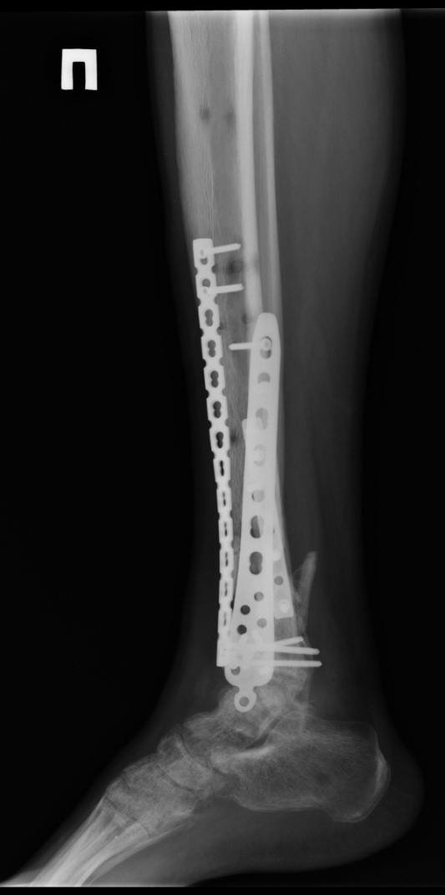
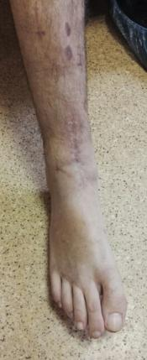
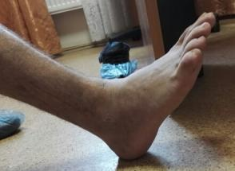
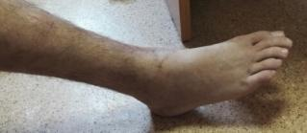
3 месяца после операции
Болей нет, ходит с костылями с частичной опорой на конечность

Slide 15
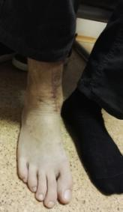
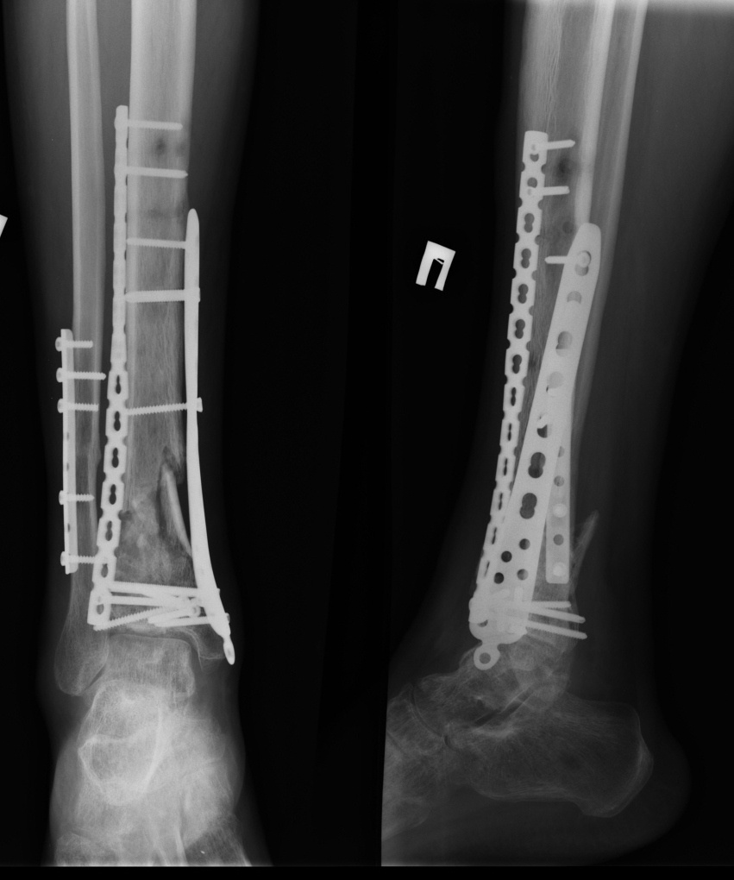
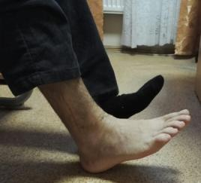
5 месяцев после операции
Болей нет, ходит с тростью
Признаков нестабильности фиксации нет

Slide 16
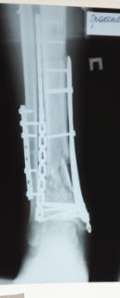
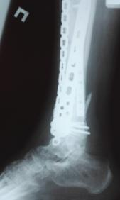
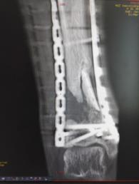
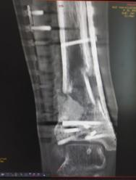
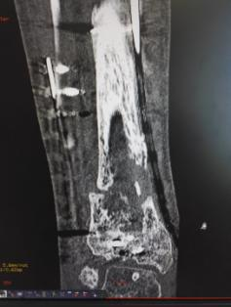
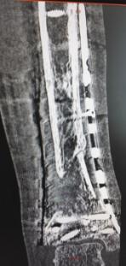
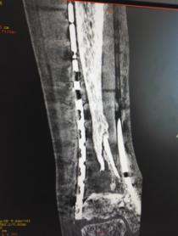
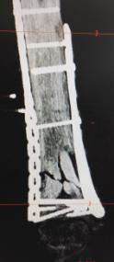
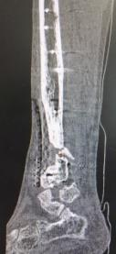
6 месяцев после операции - КТ контроль
Несращение?

Slide 17
Что делать?
А. Костная пластика
Б. Реостеосинтез
В. Ничего. Ждем

Slide 18
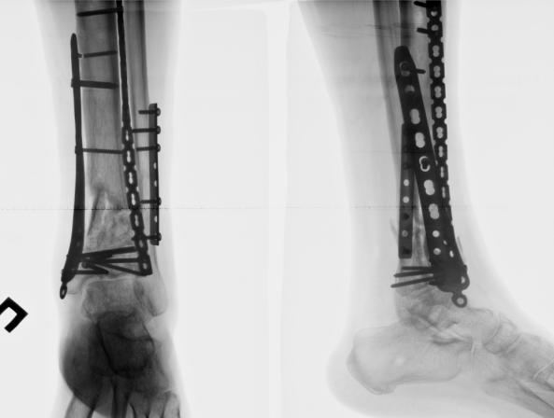
9 месяцев после операции
Перелом импланта
Удаление?
Реостеосинтез?
Отказ от предложенной операции

Slide 19
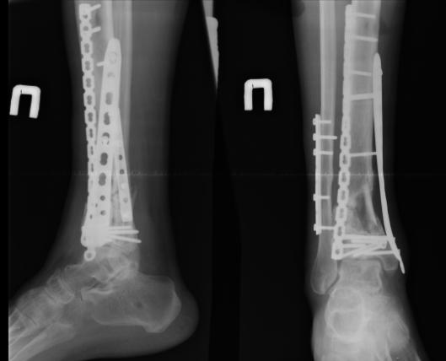
14 месяцев после операции
Увеличение миграции, варусная деформация

Slide 20
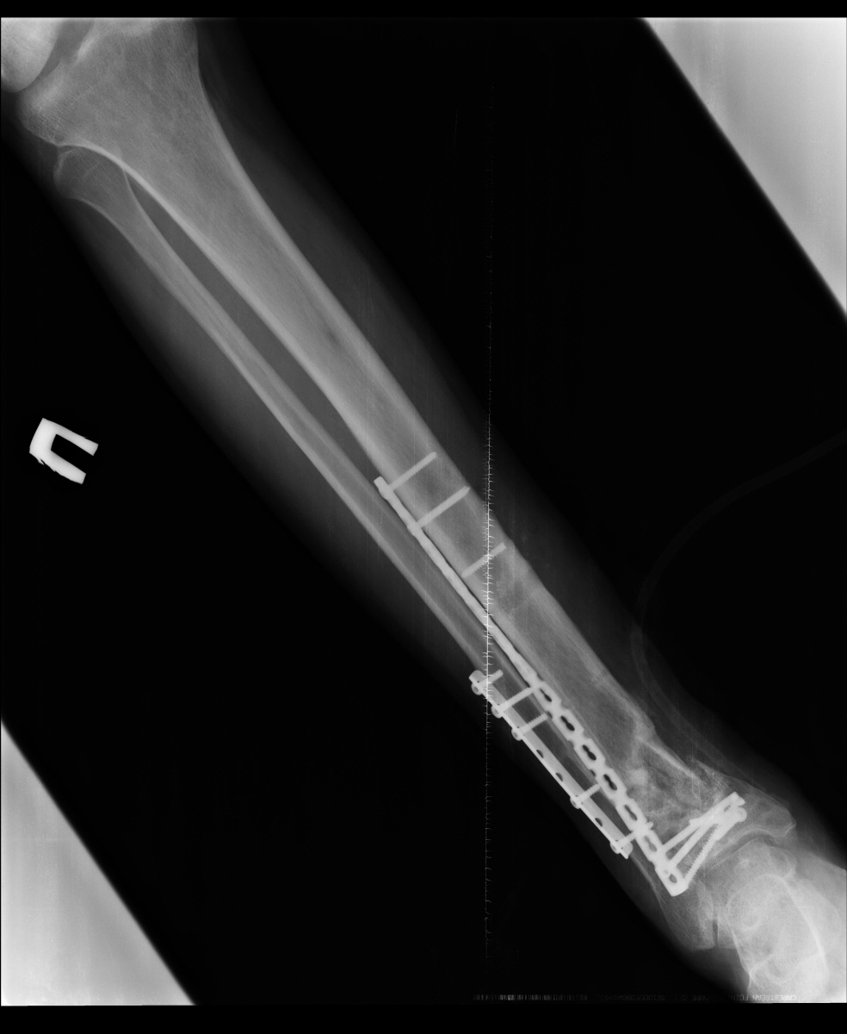
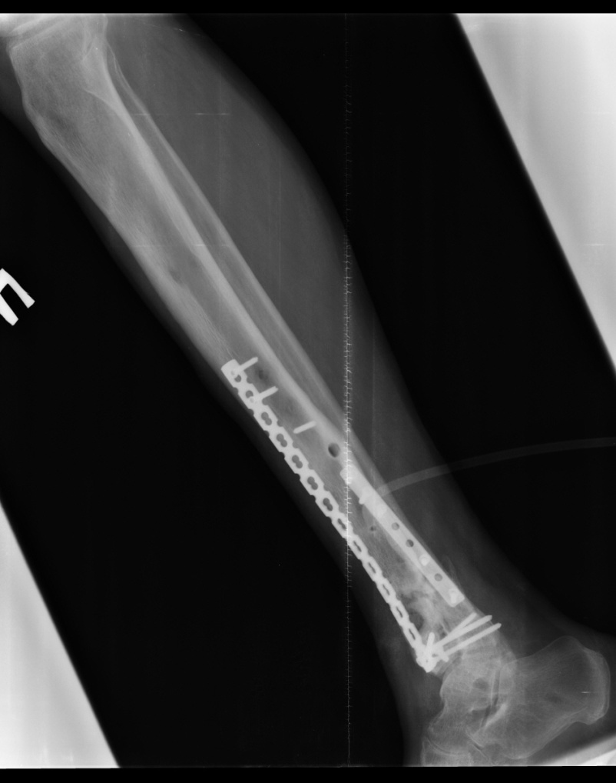
Удаление медиальной пластины

Slide 21
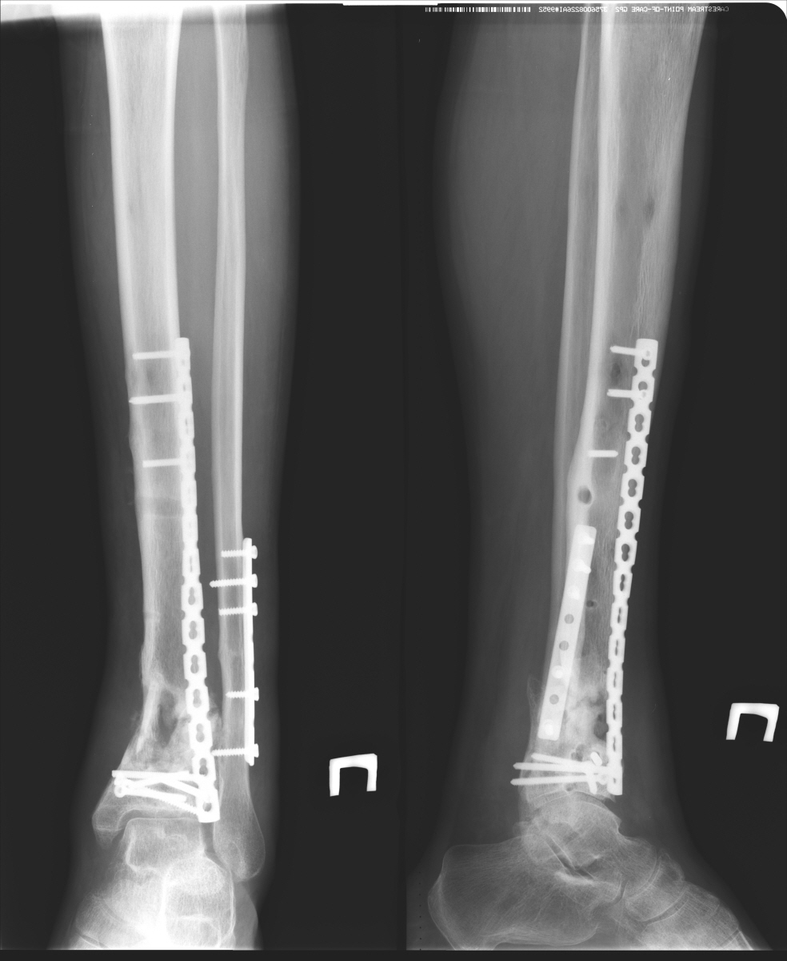
15 месяцев после первой операции
Болевой синдром
Нарастание варусной деформации

Slide 22
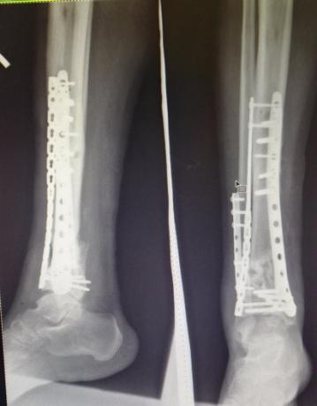
Реостеосинтез (MIPO) + костная пластика
Этапы:
1. Забор аутокости
2. Обработка ложного сустава ББК – медиальный доступ в метадиафизарной зоне, удаление рубцов, декортикация, помещение костных чипсов
Фиксация большеберцовой кости медиальной пластиной из двух минидоступов

Slide 23
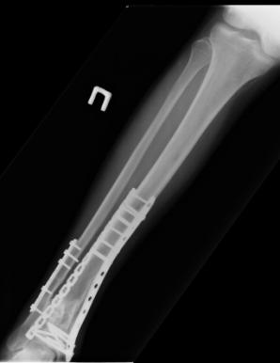
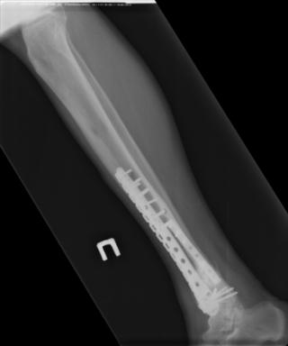
3 месяца после костной пластики
Сращение перелома !

Slide 24
Конечный результат
Сращение перелома 1 год 8 месяцев
5 операций
Нет инфекции
Нет проблем с заживлением раны
Удовлетворительная функция
Положительный результат?

Slide 25
Выводы
Для адекватного предоперационного планирования необходима тщательная диагностика перелома с определением повреждённых колонн
Тактика двухэтапного лечения сложных переломов пилона минимизирует вероятность осложнений со стороны мягких тканей
Независимо от выбора метода операции, необходимо анатомичное восстановление суставной поверхности и восстановление оси, длины и ротации метафизарного компонента перелома
Лечение высокоэнергетических переломов может сопровождаться осложнениями и потребовать многоэтапного лечения

